Slide 1
시스템분석설계
컴퓨터공학부 / 컴퓨터정보공학과
강 환수 교수

Slide 2
3월 중 할 일
졸작 프로젝트 팀 구성
반 대표에게 전달 받음
기획 제안
개인 제출
3/12(금) 까지
3/19(금), 수정해 pdf 파일로 제출
3/23(화) 오후 1시 30분 부터 발표
팀 제출(2 개)
3/26(금) 까지
3/30(화) 오후 1시 30분 부터 발표

Slide 3
팀 과제
팀 기획제안 제출(2 개)
3/26(금) 까지
3/30(화) 오후 1시 30분 부터 발표
원격수업시스템, [과제3 팀 기획제안]
3월26일 금요일까지
주어진 파일 형식으로, 하나의 파일에 2개 제안
반드시 pdf 파일로, 조원중 1명이 제출
파일이름, 반드시 다음으로
1조 시스템분석설계 팀프로젝트 기획제안.pdf
팀 회의
파일과 동영상 파일 제작

Slide 4
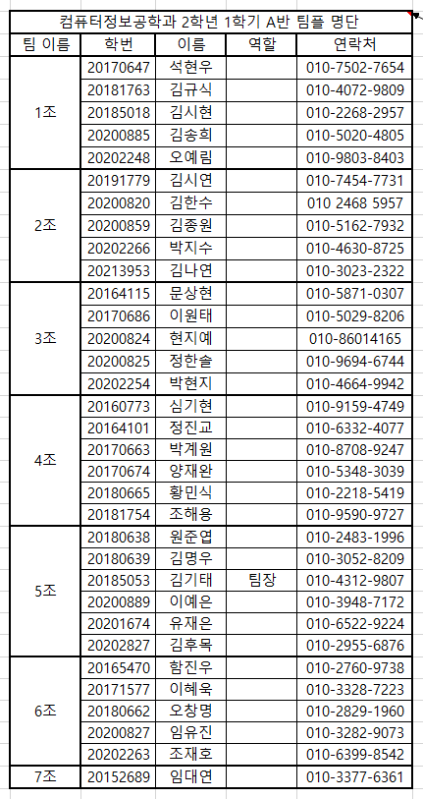
팀 조직
현재
3/15 팀 구성

Slide 5
이번 주
팀 구성
현재 출석현황
선배 [팀 기획안] 소개
2020년 2학년 작품소개
B반 작품 중
줌 간략한 소개

Slide 6
학습동아리
CoreLab 코어랩
파이썬 중심 빅데이터 처리, 인공지능
자바
특강 중심
원격수업시스템의 쪽지 등으로 신청
동아리 대표도 신청

